Slide 1
музей
«Край Алтайский»
musei_sigma@mail.ru

Slide 2
Урок мужества
«Афганистан –
наша память
и боль»
Посвящается 32-летию вывода
Советских войск из
Афганистана

Slide 4
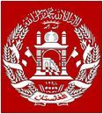
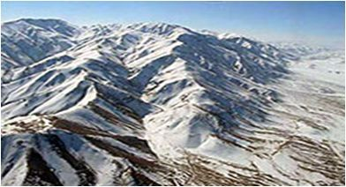
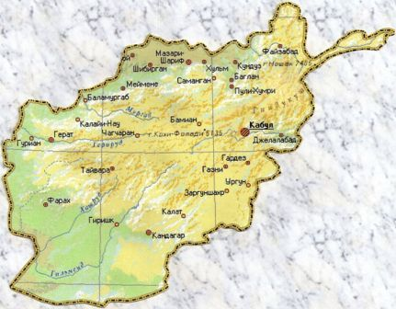
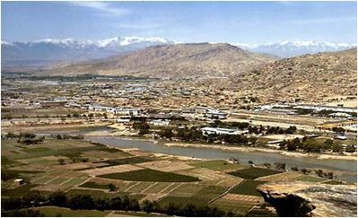
Афганистан
столица Афганистана – город Кабул

Slide 5
Афганская война… Война в далёкой стране, которая коснулась многих наших соотечественников, их семей, близких, друзей и товарищей. Так уж повелось у советского солдата, защищать не только свою Родину, но и помогать братским народам. И называлось это «выполнением интернационального долга». Она длилась почти 10 лет. Около 4 тысяч жителей Алтайского края участвовали в ней, из них 144 человека погибли. 80 человек вернулись инвалидами, трое пропали без вести.

Slide 6
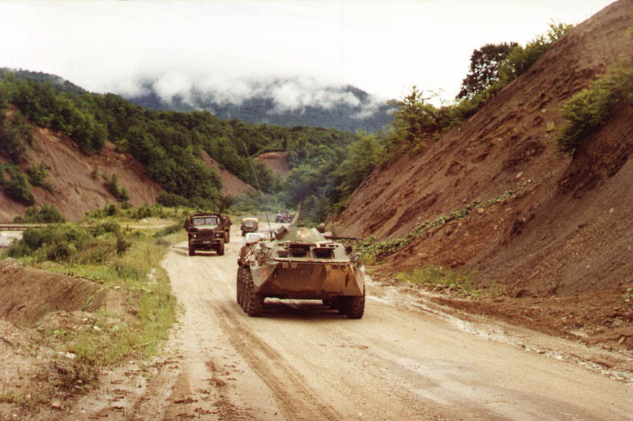
Советские войска в Афганистане получили название «Ограниченный контингент советских войск»
(ОКСВ- «40-я армия»)

Slide 7
Официальный ввод войск в Афганистан был произведен 25 декабря 1979 г. 27 декабря был предпринят штурм президентского дворца, блокированы и разоружены воинские гарнизоны Кабула и Баграма. В этих боевых операциях погибли советские десантники. Из них — двое барнаульцев: Владимир Очкин и Михаил Шелестов. Однако в свидетельстве о смерти у М. Шелестова указано место смерти — г. Фергана, у В. Очкина — г. Ташкент.

Slide 8
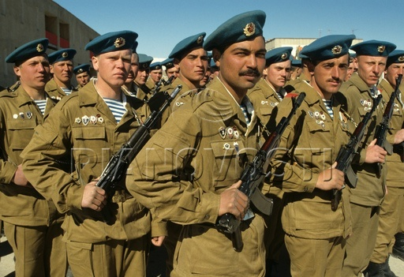
Восемнадцати-двадцатилетние мальчишки оказались в Афганистане в очень сложной ситуации. Ко всем обычным тяготам войны (частые боевые выходы, колоссальные физические нагрузки, необустроенность военных городков, сложные климатические условия, ночные обстрелы, засады, ранения и смерть друзей) добавлялись психологические.

Slide 9
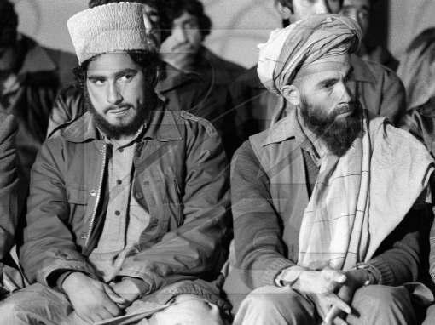
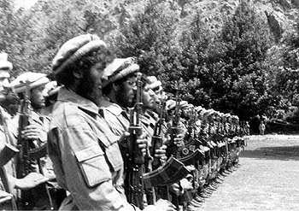
Они находились на территории чужой страны в условиях гражданской войны, когда афганцы днем улыбались, пожимали руки нашим солдатам, клялись в дружбе, а ночью брали в руки оружие.
Идеи помощи афганскому народу и выполнения интернационального долга, с которыми они уходили туда, очень быстро развеялись в условиях откровенной враждебности большинства афганцев.
моджахеды или душманы ( по-тюркски – «враг») .

Slide 10
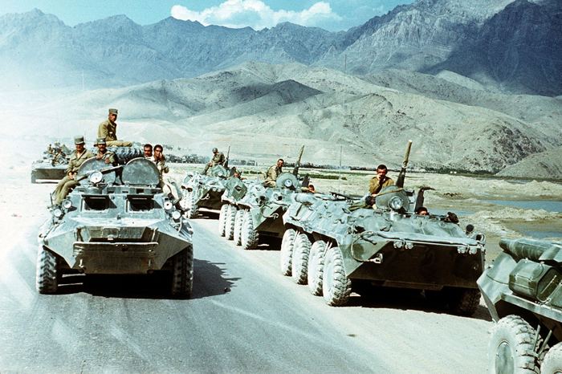
Больно задевала и та ложь, которой было окружено их участие в Афганской войне.
Советские газеты того времени упорно писали о том, что наши солдаты в Афганистане лишь охраняют промышленные предприятия, проводят военные учения, сажают вместе с афганцами парки дружбы и ни слова об участии их в войне.

Slide 11
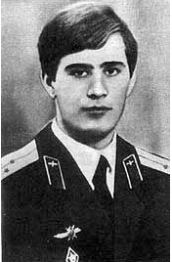
Самолет старшего лейтенанта Константина Павлюкова был подбит 21 января 1987 г. во время выполнения очередного боевого задания. Убедившись, что спасти самолет невозможно, Павлюков катапультировался на высоте 250 м и приземлился на территории противника. Несмотря на ранение, он в течение 50 минут сражался против отряда моджахедов. Когда патроны закончились, последней гранатой он взорвал себя и окруживших его врагов. Константин Павлюков посмертно удостоен звания Героя Советского Союза.

Slide 12
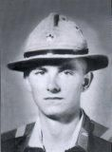
Машина Николая Егорова подорвалась на мине. Николай вытащил из горящей машины тяжелораненого товарища, но, увидев приближающихся врагов, подорвал себя гранатой. Водитель-заправщик, рядовой Н. Егоров награжден орденом Красной Звезды (посмертно).

Slide 13
Множество других героических подвигов, совершенно на афганской земле алтайскими воинами, сами награды говорят о многом. Старший лейтенант Владимир Вавулин; летчик, старший лейтенант Виктор Земляков, майор связи Петр Павлюк награждены орденами Красной Звезды и Боевого Красного Знамени (посмертно). Орденом Боевого Красного Знамени (посмертно) награждены также подполковник Петр Дерид, старший сержант ВДВ, разведчик Сергей Ерзумашев, старший лейтенант Андрей Левечев, лейтенант Виктор Фурман. Почти все погибшие и около 200 человек живых алтайских солдат и офицеров награждены орденами, более 500 человек — боевыми медалями.

Slide 14
Печален итог этой войны: Советский Союз потерял убитыми около 14000 человек, Алтай -146 человек, более 80 алтайских парней вернулись инвалидами, трое пропали без вести. Советские военнопленные остались на территории Афганистана и Пакистана, судьба их не известна. Никто не ведет статистики: сколько ветеранов Афганской войны покончили с собой, сколько имеют тяжелые психические заболевания.
Война в Афганистане продолжается до сих пор…

Slide 15
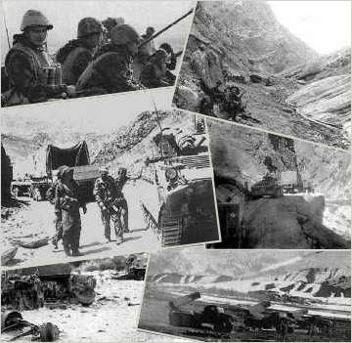

Slide 17
1979 год — 86 человек 1980 год — 1484 человека 1981 год — 1298 человек 1982 год — 1948 человек 1983 год — 1446 человек 1984 год — 2346 человек 1985 год — 1868 человек 1986 год — 1333 человека 1987 год — 1215 человек 1988 год — 759 человек 1989 год — 53 человека Всего: 13836 человек.

Slide 18
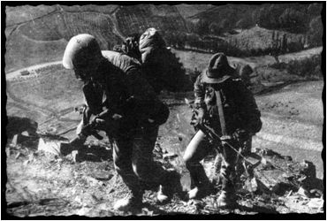
Афганистан – ты боль души моей
Афганистан – ты боль души моей,
Любовь моя с подбитыми крылами.
Со временем я чувствую острей
Твою судьбу, непонятую нами.
Афганистан – ты крик души моей
Средь голосов и гласных и негласных
В защиту заблудившихся идей?
Таких вначале праведных и ясных.
Афганистан – костер души моей,
Пылающих сердец на баррикадах,
Оставленных мной боевых друзей
С петлей на шее вражеской блокады.
Афганистан – ты стих души моей
О верности святой, солдатской чести,
О памяти той круговерти дней,
Где все смешалось: ложь и правда вместе.
Виктор Куценко

Slide 19
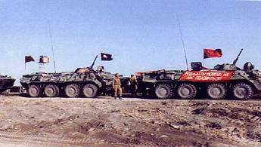
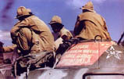
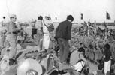
Вывод частей 40-й Армии в январе-феврале продолжался строго по плану. При этом коммуникации от Кабула через перевал Саланг надежно охранялись от возможных нападений со стороны моджахедов, особенно отрядов Ахмат Шах Максуда
«Снежный барс».

Slide 20
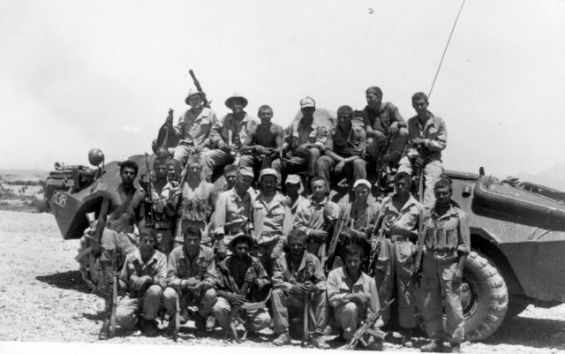
Итого советская армия, ведущая активные боевые действия на чужой территории в горах, теряла в среднем по 1668 человек в год. Потери противника за то же время составили, несколько больше.

Slide 21
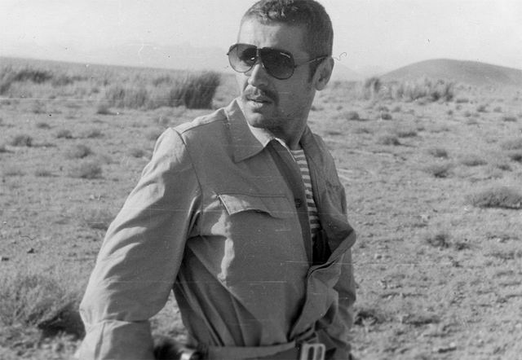
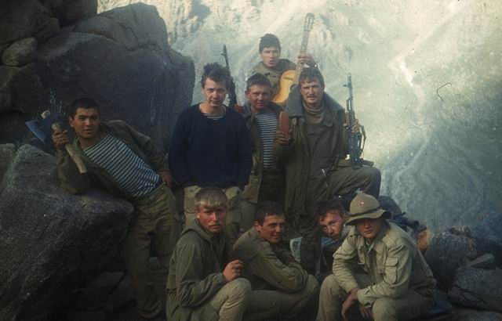
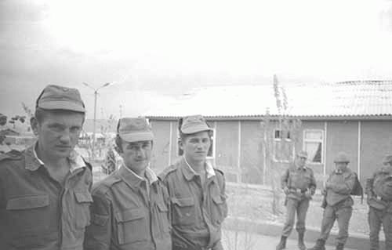
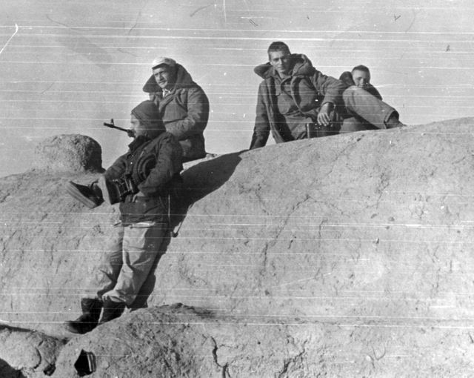
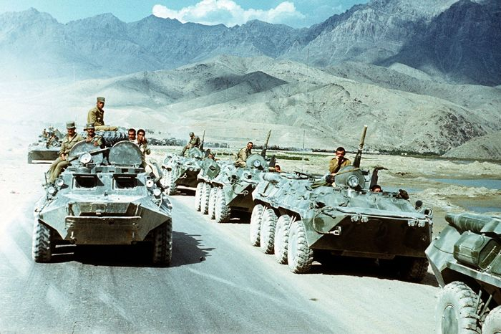
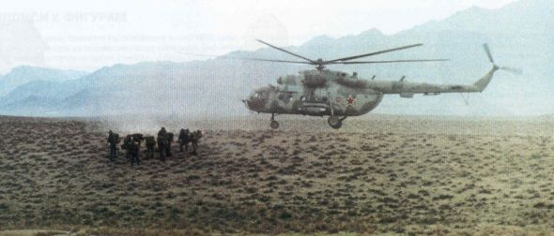

Slide 22
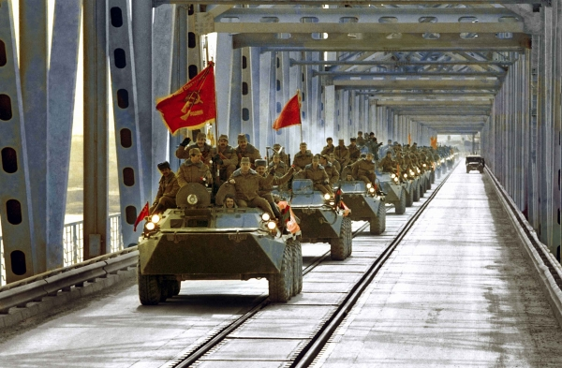
Вывод войск из Афганистана

Slide 23
За то, чтоб кто-то нес в руках цветы, В своих руках они держали автоматы. Не для войны рождаются солдаты, А для того, чтоб не было войны.

